Slide 1









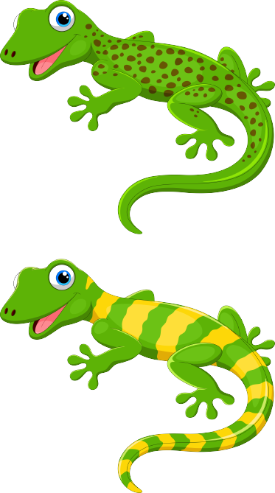






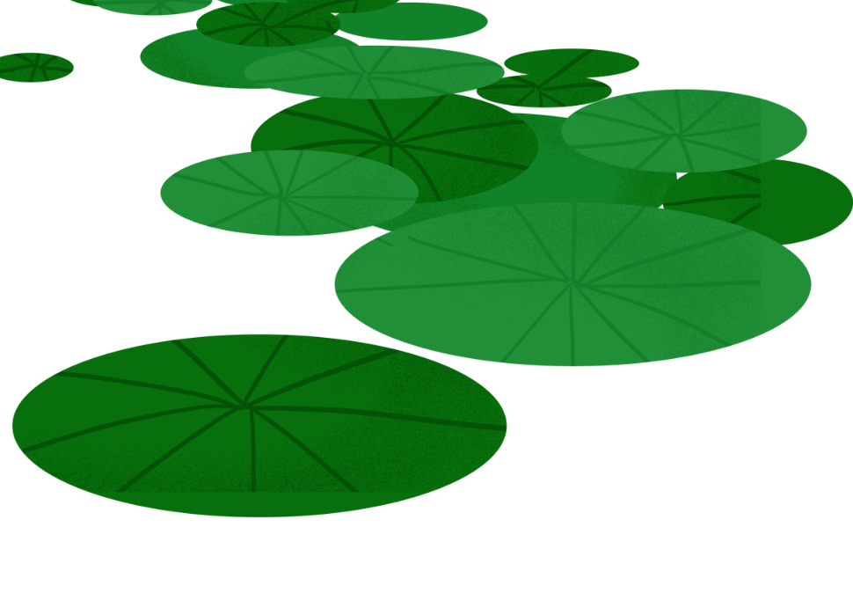

Đọc 4

Slide 2

1
KHỞI ĐỘNG

Slide 3




Slide 4
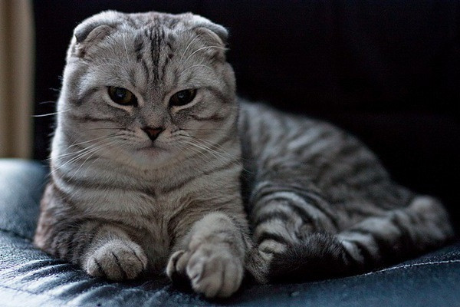
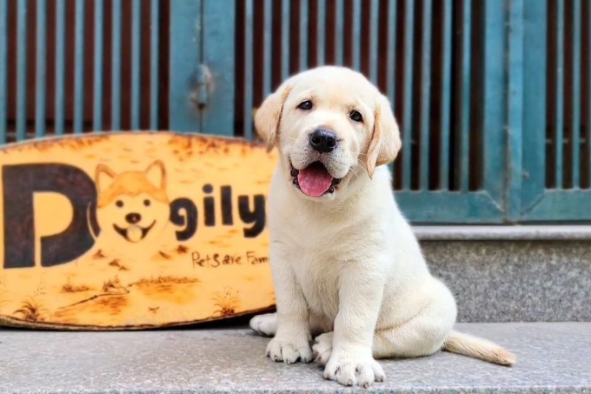

Em hãy trả lời tên các con vật sau cùng với các đặc điểm (môi trường sống, thói quen) của nó

Slide 5
2
KHÁM PHÁ

Slide 6
Yêu cầu cần đạt
- Đọc đúng và diễn cảm bài Thằn lằn xanh và tắc kè, biết nhấn giọng vào những từ ngữ cần thiết để thể hiện tâm trạng, cảm xúc của nhân vật trong bài.
- Nhận biết được bối cảnh, diễn biến các sự việc qua lời kể của tác giả câu chuyện.
- Hiểu điều tác giả muốn nói qua bài đọc: Cần trân trọng những đặc điểm của mình và biết lựa chọn hoàn cảnh sống phù hợp với những đặc điểm đó.

Slide 7
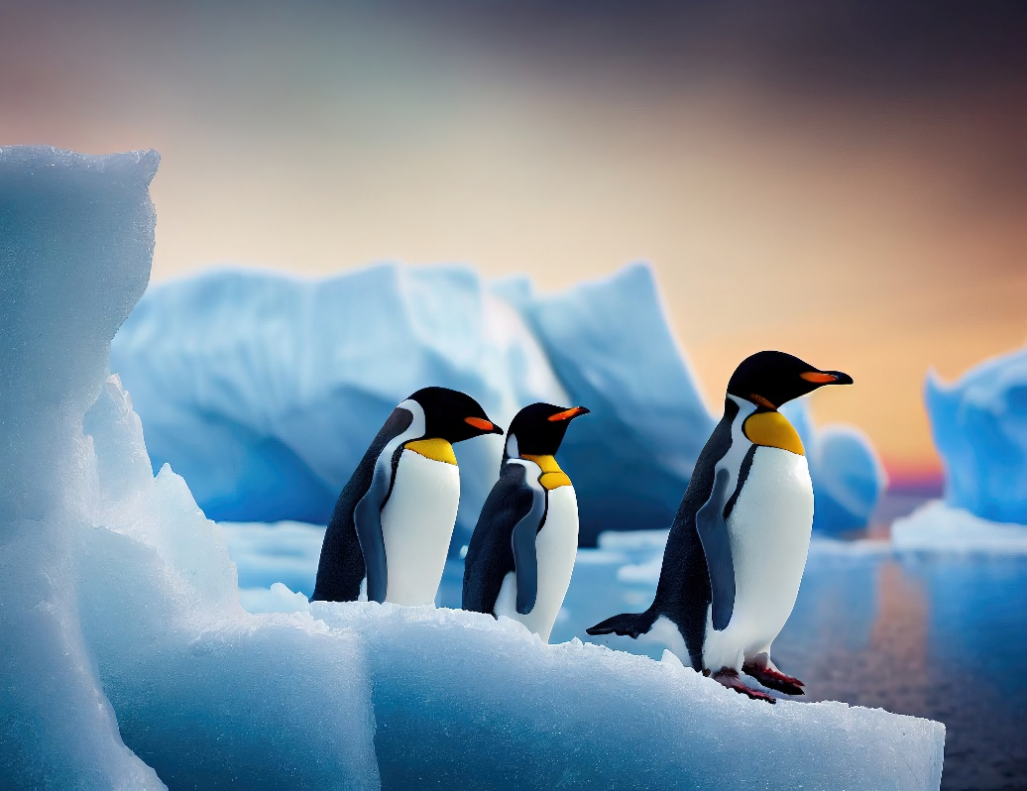
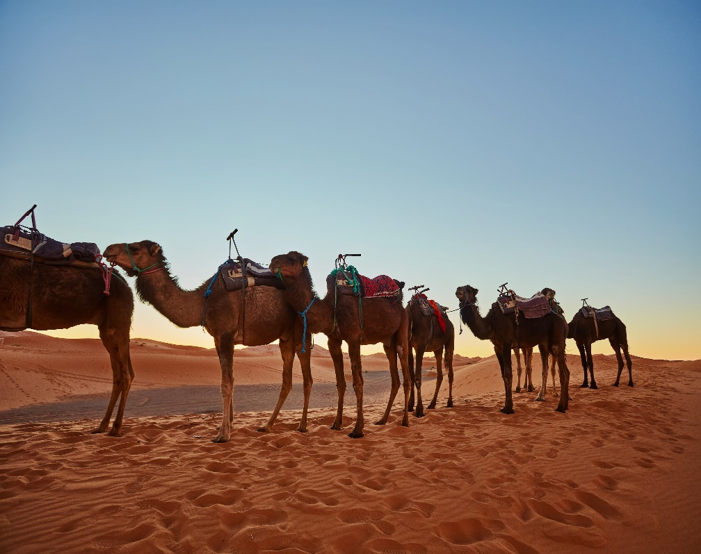

Slide 8
Đọc 4

Slide 9

Hoạt động 1

Slide 10
Thằn lằn xanh và tắc kè
Một buổi tối nọ, thằn lằn xanh đang bò trên cành cây. Đột nhiên, thằn lằn phát hiện tắc kè đang bò trên bức tường của một ngôi nhà. Thằn lằn thầm nghĩ: “Ồ, một người bạn mới!”. Thằn lằn cất tiếng chào:
- Chào cậu! Tớ là thằn lằn xanh. Tớ thích đi kiếm thức ăn vào ban ngày.
- Chào cậu! Tớ là tắc kè. Tớ thích đi kiếm thức ăn vào buổi tối. – Tắc kè đáp lời thằn lằn xanh.
Cả hai bạn cảm thấy thích thú về cuộc sống của nhau. Tắc kè liền nói:
- Hay chúng mình thử đổi cuộc sống cho nhau đi! Tớ chán những bức tường lắm rồi. Tớ muốn kiếm ăn trên những cái cây và trong các bụi cỏ giống cậu.
Thằn lằn xanh khoái chí:
- Còn tớ, tớ muốn bò lên tường để tìm thức ăn giống cậu. Mới nghĩ thế mà tớ đã thấy vui làm sao!

Slide 11
Vài ngày sau…
Thằn lằn xanh nhận ra tay và chân của mình không bám dính như tắc kè. “Mình không thể bò trên tường giống như tắc kè, cũng không thể kiếm ăn theo cách của tắc kè. Mình đói quá rồi”.
Trong khi đó, tắc kè cũng cảm thấy mình không thể chịu được sức nóng của ban ngày: “Da của mình không giống da của thằn lằn. Nóng quá! Mình không thể kiếm ăn ngoài trời. Mình đói quá rồi”.
Thế là hai bạn quyết định đổi lại cuộc sống cho nhau. Thằn lằn xanh trở về với cái cây của mình và thích thú đi kiếm ăn vào ban ngày. Tắc kè quay trở lại bức tường thân yêu và vui vẻ đi tìm thức ăn vào buổi tối. Thỉnh thoảng đôi bạn vẫn gặp nhau và trò chuyện về cuộc sống.
Theo Sâng Lê – kha – na

Slide 12






Từ đầu... thằn lằn xanh
Cả hai bạn... vui làm sao
Vài ngày sau…đói quá rồi
CHIA ĐOẠN
Còn lại

Slide 13
Thằn lằn xanh và tắc kè
Một buổi tối nọ, thằn lằn xanh đang bò trên cành cây. Đột nhiên, thằn lằn phát hiện tắc kè đang bò trên bức tường của một ngôi nhà. Thằn lằn thầm nghĩ: “Ồ, một người bạn mới!”. Thằn lằn cất tiếng chào:
- Chào cậu! Tớ là thằn lằn xanh. Tớ thích đi kiếm thức ăn vào ban ngày.
- Chào cậu! Tớ là tắc kè. Tớ thích đi kiếm thức ăn vào buổi tối. – Tắc kè đáp lời thằn lằn xanh.
Cả hai bạn cảm thấy thích thú về cuộc sống của nhau. Tắc kè liền nói:
- Hay chúng mình thử đổi cuộc sống cho nhau đi! Tớ chán những bức tường lắm rồi. Tớ muốn kiếm ăn trên những cái cây và trong các bụi cỏ giống cậu.
Thằn lằn xanh khoái chí:
- Còn tớ, tớ muốn bò lên tường để tìm thức ăn giống cậu. Mới nghĩ thế mà tớ đã thấy vui làm sao!

Slide 14
Vài ngày sau…
Thằn lằn xanh nhận ra tay và chân của mình không bám dính như tắc kè. “Mình không thể bò trên tường giống như tắc kè, cũng không thể kiếm ăn theo cách của tắc kè. Mình đói quá rồi”.
Trong khi đó, tắc kè cũng cảm thấy mình không thể chịu được sức nóng của ban ngày: “Da của mình không giống da của thằn lằn. Nóng quá! Mình không thể kiếm ăn ngoài trời. Mình đói quá rồi”.
Thế là hai bạn quyết định đổi lại cuộc sống cho nhau. Thằn lằn xanh trở về với cái cây của mình và thích thú đi kiếm ăn vào ban ngày. Tắc kè quay trở lại bức tường thân yêu và vui vẻ đi tìm thức ăn vào buổi tối. Thỉnh thoảng đôi bạn vẫn gặp nhau và trò chuyện về cuộc sống.
Theo Sâng Lê–kha–na

Slide 15
Luyện đọc nối tiếp đoạn

Slide 16
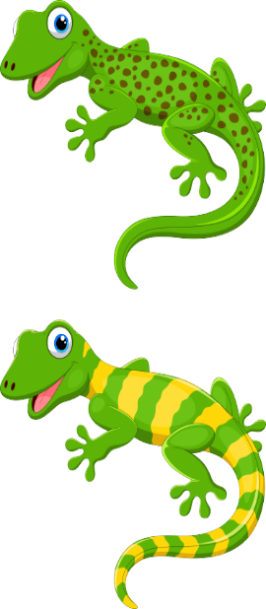
thi thoảng
trở lại
TỪ
KHÓ
thằn lằn
bụi cỏ

Slide 17
LUYỆN ĐỌC CÂU DÀI
Mình không thể bò trên tường giống như tắc kè, cũng không thể kiếm ăn theo cách của tắc kè. Thằn lằn xanh trở về với cái cây của mình và thích thú đi kiếm ăn vào ban ngày.

Slide 18
Nhấn giọng
Ồ, một người bạn mới! Tớ chán những bức tường lắm rồi.

Slide 19
khoái chí: thích thú vì được như ý muốn.
thi thoảng: đôi khi xảy ra, không thường xuyên.
GIẢI NGHĨA TỪ

Slide 20

ĐỌC PHÂN VAI

Slide 21

Hoạt động 2
TÌM HIỂU BÀI

Slide 22


1.Thằn lằn xanh và tắc kè đã tự giới thiệu những gì trong lần đầu gặp gỡ?
Chào cậu. Tớ là thằn lằn xanh, tớ thích đi kiếm thức ăn vào ban ngày.
thằn lằn xanh
Chào cậu. Tớ là tắc kè. Tớ thích kiếm thức ăn vào buổi tối.
tắc kè

Slide 23

2. Vì sao hai bạn muốn đổi cuộc sống cho nhau?
Tắc kè chán những bức tường muốn kiếm ăn trên những cành cây và bụi cỏ giống thằn lằn xanh.
Thằn lằn xanh muốn bò lên tường để kiếm ăn giống tắc kè.

Slide 24

3. Hai bạn đã nhận ra điều gì khi thay đổi môi trường sống của chính mình?
Tay và chân không bám dính như tắc kè, không thể bò trên tường giống tắc kè, không thể kiếm ăn giống tắc kè.
thằn lằn xanh
Không thể chịu được sức nóng, da không giống thằn lằn, không thể kiếm ăn ngoài trời.
tắc kè

Slide 25
4. Hai bạn đã nhận ra điều gì khi thay đổi môi trường sống của chính mình?
thằn lằn xanh
Hậu quả:
Hai bạn không có gì để ăn nên rất đói.
tắc kè

Slide 26
5. Các bạn cảm thấy thế nào khi quay lại cuộc sống trước đây của mình?
thằn lằn xanh
Hai bạn đều cảm thấy thích thú và vui vẻ
tắc kè

Slide 27
6. Tìm đọc đoạn văn trong bài có nội dung tương ứng mỗi ý dưới đây:
Thằn lằn xanh và tắc kè vui vẻ trở lại cuộc sống của mình.
Thằn lằn xanh không thích nghi được với cuộc sống của tắc kè
Tắc kè không chịu được khi sống cuộc sống của thằn lằn xanh.

Slide 28
Thế là hai bạn quyết định đổi lại cuộc sống cho nhau. Thằn lằn xanh trở về với cái cây của mình và thích thú đi kiếm ăn vào ban ngày. Tắc kè quay trở lại bức tường thân yêu và vui vẻ đi tìm thức ăn vào buổi tối. Thỉnh thoảng đôi bạn vẫn gặp nhau và trò chuyện về cuộc sống.

Slide 29
Thằn lằn xanh nhận ra tay và chân của mình không bám dính như tắc kè. “Mình không thể bò trên tường giống như tắc kè, cũng không thể kiếm ăn theo cách của tắc kè. Mình đói quá rồi”.

Slide 30
Trong khi đó, tắc kè cũng cảm thấy mình không thể chịu được sức nóng của ban ngày: “Da của mình không giống da của thằn lằn. Nóng quá! Mình không thể kiếm ăn ngoài trời. Mình đói quá rồi”.

Slide 31
Nêu ý nghĩa của bài học
Mỗi loài vật có một tập tính riêng, một môi trường sống riêng phù hợp với các đặc điểm cơ thể (sinh học) của chúng. Mỗi loài vật nếu muốn thay đổi môi trường sống cần phải tính đến việc chúng có thể thích nghi với môi trường sống mới hay không Nếu không thích nghi được, chúng sẽ chịu những hậu quả nặng nề.
Chúng ta cần phải hiểu điều gì phù hợp với bản thân mình và biết hài lòng với nó, không nên “đứng núi này trông núi nọ”, thích những thứ của người khác trong khi những thứ đó không hề phù hợp với mình.

Slide 32
Vậy khi con người bắt các động vật hoang dã và nhốt chúng trong một không gian nhỏ, hẹp, thì môi trường sống đó có thực sự phù hợp với các con vật không?

Slide 33
Hoạt động 3
LUYỆN ĐỌC LẠI

Slide 34
Thằn lằn xanh và tắc kè
Một buổi tối nọ, thằn lằn xanh đang bò trên cành cây. Đột nhiên, thằn lằn phát hiện tắc kè đang bò trên bức tường của một ngôi nhà. Thằn lằn thầm nghĩ: “Ồ, một người bạn mới!”. Thằn lằn cất tiếng chào:
- Chào cậu! Tớ là thằn lằn xanh. Tớ thích đi kiếm thức ăn vào ban ngày.
- Chào cậu! Tớ là tắc kè. Tớ thích đi kiếm thức ăn vào buổi tối. – Tắc kè đáp lời thằn lằn xanh.
Cả hai bạn cảm thấy thích thú về cuộc sống của nhau. Tắc kè liền nói:
- Hay chúng mình thử đổi cuộc sống cho nhau đi! Tớ chán những bức tường lắm rồi. Tớ muốn kiếm ăn trên những cái cây và trong các bụi cỏ giống cậu.
Thằn lằn xanh khoái chí:
- Còn tớ, tớ muốn bò lên tường để tìm thức ăn giống cậu. Mới nghĩ thế mà tớ đã thấy vui làm sao!

Slide 35
Vài ngày sau…
Thằn lằn xanh nhận ra tay và chân của mình không bám dính như tắc kè. “Mình không thể bò trên tường giống như tắc kè, cũng không thể kiếm ăn theo cách của tắc kè. Mình đói quá rồi”.
Trong khi đó, tắc kè cũng cảm thấy mình không thể chịu được sức nóng của ban ngày: “Da của mình không giống da của thằn lằn. Nóng quá! Mình không thể kiếm ăn ngoài trời. Mình đói quá rồi”.
Thế là hai bạn quyết định đổi lại cuộc sống cho nhau. Thằn lằn xanh trở về với cái cây của mình và thích thú đi kiếm ăn vào ban ngày. Tắc kè quay trở lại bức tường thân yêu và vui vẻ đi tìm thức ăn vào buổi tối. Thỉnh thoảng đôi bạn vẫn gặp nhau và trò chuyện về cuộc sống.
Theo Sâng Lê – kha – na

Slide 36


Slide 37
Chuẩn bị bài tiếp theo
Trả lời lại các câu hỏi

Slide 38




TẠM BIỆT

